Slide 2
اصول نگارش علمی (Scientific Writing)
Ahmad Naghibzadeh-Tahami, Msc, Ph.D.
Assistant Professor of Epidemiology

Slide 3
برای چه می‌نویسیم
برای انتشار یافته‌ها
برای آنکه بگویید چه چیزی می‌دانیم
برای ارتقا
برای کسب درآمد
لذت بردن از نوشتن
توسعه دانش بشری
و ده‌ها انگیزه دیگر
4
3
1
2
5
6
7

Slide 4
آنچه می‌یابیم و آنچه منتشر می‌کنیم

Slide 5
انواع نوشتارهای علمی
نوشتارهای بلند
کتاب: عمومی، درسنامه، مرجع
پایان‌نامه
گزارش پایان طرح تحقیقاتی
تک‌نگاشت (monograph): متن‌های بلند و مشروح که معمولا توسط یک نفر نوشته ‌می‌شود
نوشتارهای کوتاه
انوع متنوع مقالات
فکت‌شیت: متن‌های کوتاه و مصور برای گروه هدف خاص
گزارش سیاستی: نتایج ملموس و اثرگذار در سیاست‌گذاری و مدیریت
نامه‌های علمی: با مخاطبین عام و یا خاص
خلاصه‌هایی جهت ارایه در همایش‌ها و کنفرانس‌های علمی

Slide 6
انواع مقالات

Slide 7
گزارشی از نتایج تحقیقات جدید جهت ارتقای عوامل موثر بر سلامتی، بررسی روابط علت و معلولی در بیماری، تعیین اثربخشی پروسه‌های تشخیصی و درمانی.
اکثریت مقالات علمی منتشر شده در مجلات از این دست هستند.
Notes:
This is the general original research or data report, the mainstay of scientific publication. We will look at the organization of this paper a bit later.

Slide 8
مطالعات اولیه‌ای که پایه و اساس مطالعات بعدی را برای بررسی‌های عمیق‌تر بنا می‌کنند.
Notes:
We do not see a great many of these kinds of papers. Often, they are presented as pilot studies, where the feasibility of doing a larger project is studied; thus, you are examining a hypotheses and checking to see whether one can go farther with it (though reasons for not doing so may be logistical as well as scientific). Think of my own work on journal use, where we found some of the cells had no data in them, making it impossible to do any further work since no statistical analysis was possible.

Slide 9
ارزیابی نقادانه دانش روز در یک زمینه خاص، با تاکید بر ایجاد همبستگی هرچه بیشتر در بین یافته‌ها، اشاره به ابهامات و ترسیم فضای آینده در آن زمینه برای تحقیقات بیشتر.
این مطالعات یک خلاصه کامل از تحقیقات انجام شده در یک زمینه ارائه می‌کنند.
Notes:
See next: For description of literature types.

Slide 10
مقالات مختصر، آموزنده و آموزشی در مورد روش‌های تشخیصی و درمانی، بر اساس دانش روز دنیا.
Notes:
This kind of paper is not often published in a research journal, but is more common in a clinical journal, ie. JBJS, J Chiropractic Medicine.

Slide 11
به بررسی، تشخیص و درمان موارد غیرمعمول، سخت و سایر انواع پیچیده بیماری می‌پردازد که می‌تواند ارزش آموزشی داشته باشند یا در استانداردسازی بهتر مراقبت برای یک مشکل سلامتی خاص در شرایط مشابه موثر باشد.
این نوع مقالات عمدتاً برای گزارش پدیده‌های خاص در زمینه‌ پزشکی یا موارد پاتولوژیک نوپدید و یا ناشناخته مورد استفاده قرار می‌گیرد.
Notes:
Case reports are often looked at as some sort of lower echelon kind of paper. But they have real value- consider the initial report of a bath house used with Kaposi sarcoma- which later led to other such cases being reported and the start of the AIDS epidemic.
The fact is- these have real value, especially for clinicians and those in practice. What has to be kept in mind is that we need to assess whether the paper is educational, whether it reports the unusual. There is no point in publishing a case report over something already well established, ie. Manipulation for uncomplicated low back pain. It has to be odd. Or, in the case of chiropractic, we can publish the less odd to show what we are capable of handling.

Slide 12
یک ارزیابی مقایسه‌ای گذشته‌نگر از تشخیص و درمان از چند مورد بیماری که شرایطی مشابه داشته‌اند.
Notes:
One has to be careful here. Once you move beyond a single case report, which as you will recall is supposed to be illustrative, the rigor needed for a paper increases. One does not make a stronger case simply by adding more reports to a case report; that is, a case series or case review is not better just because it has increased numbers. Once you begin to add cases, you need to fdevelop appropriate measures and outcomes so as to make sure you are able to support whatever contention you make. Just because 20 people with a particular problem got better using your wonderful new procedure does not mean the next 20 or even 1 will also get better. You have to move toward a more rigorous design.

Slide 13
گزارش و ارزیابی تجهیزات، رویه‌های جدید و ارتقا یافته، یا ارزیابی نقادانه تجهیزات و یا رویه‌های قدیمی که تا کنون به دید نقادانه مورد بررسی قرار نگرفته‌اند.
ارائه یک روش تحقیقاتی جدید یا آزمایش که می‌تواند کاملا جدید باشد و یا نسخه بهتری از یک روش مرسوم قدیمی باشد.
Notes:
In JMPT we recently published a paper that evaluated the safety of ultrasound devices in a series of chiropractic offices. This is both research and a technical report. Same holds true for the wedge device developed by Sportelli and Winterstein- the reports here are research as reported in a technical report.

Slide 14
ارائه یک نقطه نظر و ایده در رابطه با اهداف ادیتوری یک مجله، با تاکید بر مباحث مبتنی بر شواهد به منظور دست‌یابی به اهداف، و یا بحث کردن درمورد موضوعات بحث برانگیز.
Notes:
This is the editor’s prerogative only. It deals not necessarily with scientific issues, though it can, but also with policy issues and with publication issues. In the past, my own editorials have dealt with publishing, with financial conflict of interest, with how to prepare case reports or structured abstracts, etc.

Slide 15
مشابه مقالات ادیتوریال است اما با نگارشی عمیق‌تر به موضوعات مرتبط با علوم بالینی، حرفه‌ای‌، آموزشی، و یا جوانب سیاسی در اصول مراقبت بهداشتی می‌پردازد.
Notes:
This is where we let things hang out, where less popular ideas or less well supported concepts can get a hearing. The format is less formal, and one can argue passionately. Consider this the “op ed” part of scientific publication.

Slide 16
برقراری ارتباط به طور تخصصی با ادیتور که به ارزیابی نقادانه برخی جنبه‌های مجله می‌پردازد، این ارزیابی‌ها می‌تواند به شفاف‌سازی، مطرح کردن برخی ایرادات به مقالاتی که اخیراً منتشر شده می‌پرازد؛ در این نوع مقالات به نویسندگان فرصتی برای پاسخ مقابل داده می‌شود.
Notes:
The purpose of the letter section is as noted here. It is not to get into personal issues, raise issues of general interest to the profession or anything else. It is to point out problems in papers that have been published. There is a real art here. For one thing, letters need to be brief, something I am guilty of not following; otherwise, you end up with letters that are the length of published papers. And you have to be careful not to let things go on to long and allow the letters section to become a part of some ongoing battle between individuals.

Slide 17
مستندسازی کنفرانس‌های علمی مرتبط، چکیده مقالات ارائه شده پیش از انتشار در یک مجله علمی یا به شکلی دیگر
Notes:
You can publish a paper in a conference proceeding and still be able to publish it in a journal; this is acceptable secondary publication. What is interesting is that studies have shown that somewhere around 1-% of papers that are published in conference reports are ever later published in a scientific journal. People do like their free trips to exotic places.

Slide 18
Manuscript:
محتوایی که برای ادیتورها ارسال می‌شود
Paper:
متنی که در مجله به انتشار می‌رسد

Slide 19
تمرین روزانه!
پذیرش این که قرار نیست در اولین مرتبه موفق شوید.
بپذیرید که نوشتن تنها راه چاره است.
سعی نکنید که مطالب را با ترتیب بنویسید. بلکه هر آنچه که به ذهنتان خطور می‌کند را بنویسید.
نگران گرامر و املای لغات نباشید و فقط به نوشتن ادامه دهید.
به انگلیسی بنویسید اما اگر نمی‌توانید کلمه مورد نظر خود را بیابید متوقف نشوید و آن را به زبان خود بنویسید.
بعدا هم می‌توانید ایرادات را برطرف کنید، فعلا به نوشتن ادامه دهید.
به نوشتن ادامه دهید.

Slide 20
داور کارهای خود باشیم.
برای داوری مقالات دیگران داوطلب شویم.
متون دیگران را بخوانیم و از سبک نگارش آن‌ها یاد بگیریم.
نوشتن را در طول تحقیق انجام دهیم نه در انتهای کار.
بعد از نوشتن متن تا ارسال چند روز فاصله بی‌اندازیم.
منتظر نقدهای تند باشیم.

Slide 21
یاد بگیرید که رد شدن مقاله به معنای پایان دنیا نیست.
نوشتن مقاله را از همان روزی که ایده سوال به ذهنتان می‌رسد شروع کنید.
پیش از بقیه خودتان کار خود را داوری کنید.
از همان ابتدا مجله مدنظر خود را برای انتشار مشخص کنید.
کیفیت همه چیز است!

Slide 22
کمتر از 25 درصد از مقالات سابمیت شده در مجلات معتبر پذیرفته می‌شوند، چرا؟
روش‌های آماری نامناسب یا ناکامل
بیش‌تفسیری نتایج
حجم نمونه کم یا دارای تورش
سخت بودن درک مطلب

Slide 23
ناقص بودن، دقیق نبودن و قدیمی بودن مرور منابع
عدم تبیین دقیق نیاز به موضوع مورد بحث
دقیق نبودن یا عدم همبستگی بین داده‌های گزارش شده
ناکافی بودن داده‌های گزارش شده
ناقص بودن جداول و نمودارها

Slide 24
آیا مقاله جدید است؟ آیا مقاله شکاف موجود در دانش را پر می‌کند؟
آیا مقاله کاربردی است؟ آیا یافته‌ها شکاف موجود را به شکل متناسبی پر می‌کند؟
آیا یافته‌ها صحت دارند؟ آیا از روش‌های قوی و سیستماتیک برای روش کار و تجزیه و تحلیل داده‌ها استفاده کرده‌اید؟

Slide 25
جمله موضوع اصلی (Topic sentence)
جملات حمایتی (Supportive sentences)
جمله انتقالی (Transition sentence)

Slide 26
این جمله موضوع اصلی پاراگراف را بیان می‌کند.
کل موضوع پاراگراف باید حول این جمله باشد.
این جمله سرنخ‌هایی درمورد کلیات پاراگراف به خواننده می‌دهد و ذهن را برای محتوای ارائه شده در ادامه آماده می‌کند.
این جمله معمولا اولین جمله پاراگراف است.
جمله اول باید جذاب باشد.
خوانندگان معمولا اولین جمله یک پاراگراف را می‌خوانند و اگر برایشان جذاب باشد آن را ادامه می‌دهند؛ در غیر اینصورت آن را نیمه‌خوانده رها می‌کنند.

Slide 27
بخش اصلی پاراگراف را تشکیل می‌دهد.
این جملات برای ارائه توضیحات بیشتر و حمایت از جمله Topic ارائه می‌شود.
در این بخش باید اطلاعات در قالب آمار و ارقام، مثال‌ها و ... ارائه گردد.

Slide 28
جمله پایانی پاراگراف است.
به جمع بندی مباحث ارائه شده در پاراگراف می‌پردازد.
زمینه‌سازی لازم برای پاراگراف بعد (در صورت وجود)
به ایجاد یک جریان ذهنی و افزایش همبستگی بین پاراگراف‌ها کمک می‌کند.

Slide 29
Is opium use related to the increased risk of oral cavity cancers? A case-control study in Iran Ahmad Naghibzadeh-Tahami a, Ali Karamoozian b, Abedin Iranpour c, Hosein Mirshekarpour d, Mohamad Javad Zahedi e, Ahmad Enhesari f, Ali-Akbar Haghdoost
Opiate use is a significant health challenge in many countries because of adverse health consequences related to opiates abuse[9]. In 2020, the IARC concluded that opium use in humans has carcinogenic effects, and with this conclusion, opium such as tobacco, aflatoxin, and alcohol was classified in group 1 carcinogens [10]. According to a report by the United Nations Office on Drugs and Crime, 42 % of the total Opium, which is not converted to heroin, is used in Iran and is the most common drug used in this country [11]. In a previous study in Iran, the association between opium and OCCs has been mentioned[12].Furthermore, previous many studies have reported that O&D use are associated with various types of cancers such as esophagus, pancreas, stomach, colorectal, head & neck and liver [13–21].

Slide 32
سوالاتی که باید به آن پاسخ داد
مشکل اصلی کجاست؟
چرا این سوال مهم است؟
راه‌کار شما برای پر کردن شکاف موجود چه بوده است؟
هدف از نوشتن مقدمه
جذب خواننده
ایجاد یک چارچوب از مشکل در ذهن خواننده
شناسایی و نشان دادن دانسته‌ها و شکاف موجود در دانش و اهمیت پر کردن آن
تعیین هدف مطالعه

Slide 33
مقدمه باید نشان دهد که چرا این مقاله مهم است و باید به زوایای جدید مقاله توجه شود.
لذا باید سعی شود جدید و منحصر به فرد بودن مقاله را نشان دهد
فرضیه جدید
اختلاف یافته های مطالعات مشابه
نقص متدلوژیک مقالات مشابه
تغییرات جامعه هدف و ضرورت مطالعه جدید
و ...

Slide 34
مرور بیش از حد منابع
زیر سوال بردن یافته‌های دیگران
بحث درمورد مباحث جنجالی
حدس زدن
استفاده از عبارات کلیشه‌ای در ابتدای جملات
پیشرفت‌های اخیر در زمینه ...
در طی سال‌های گذشته ...

Slide 35
زمینه مرتبط با شکاف موجود در علم
دانش موجود در دانش
منطق مطالعه و هدف مطالعه

Slide 36
Is opium use related to the increased risk of oral cavity cancers? A case-control study in Iran
Cancer is one of the leading causes of death in the world, among which OCCs is sixth most common cancer worldwide and the leading cause of death from cancer[1]. According to the information from International Agency for Research on Cancer (IARC) in 2018 appears that the most elevated frequency of cancer in South Asia is related to oral cancer. Although the incidence of OCCs in Iran is lower compared to western countries, but due to the increase in life expectancy and also the change in the pattern of environmental risk factors, it is expected that we will have a significant increase in the incidence of these cancers in the coming years[2].

Slide 37
Except for tobacco and alcohol consumption, which has long been known as a major cause of oral cancer [4], Numerous risk factors such as dental and denture trauma, poor oral hygiene, viral infections such as human papillomavirus (HPV), occupational exposure, malnutrition, bad dietary habits, genetic factors and metabolic syndrome have been suggested and investigated as risk factors for oral cancer [5,6]. Although the prevalence of alcohol consumption in Iran is low and studies conducted in Iran did not show any association between alcohol consumption and cancer incidence [7] and it seems that the potential risk factors for these cancers in Iran have a different pattern than in other parts of the world. Also, in a previous clinical trial study, it has been shown that the use of palifermin in children with acute lymphoblastic leukemia (ALL) prevents oral mucositis in these children, which is a side effect of stem cell transplantation, which can represent the preventive role of this substance for oral ulcers and prevent the occurrence of pathological changes that can lead to cancer of the OCCs. Although in another study, the mediating role of anticoagulants in preventing the formation and progression of oral ulcers, which cause frequent traumas and progress towards malignancy, has been discussed

Slide 38
In a previous study in Iran, the association between opium and OCCs has been mentioned[12].Furthermore, previous many studies have reported that O&D use are associated with various types of cancers such as esophagus, pancreas, stomach, colorectal, head & neck and liver
well-designed epidemiological studies. Some limited studies have been performed on opium use and oral cancer in Iran, but these studies were cross-sectional studies, related to gene expression, or hospital-based case control studies, which, did not include all oral cancers, on the other hand, the dose-response relationship has not been investigated
Evaluating the possibility of the causality association needs well-designed epidemiological studies. Some limited studies have been performed on opium use and oral cancer in Iran, but these studies were cross-sectional studies, related to gene expression, or hospital-based case control studies, which, did not include all oral cancers, on the other hand, the dose-response relationship has not been investigated [23,24].

Slide 39
Furthermore, as the main confounders, including cigarette smoking and other tobaccos (Nass, pipe and hookah), also diet, alcohol consumption were not adjusted, and the interaction of opium and cigarette smoking was not measured. Furthermore in certain other research, the sample sizes were less than eighty. Additionally, the majority of earlier research was not specifically intended to investigate the impact of opium on cancer; hence, case and control selection and data methods were not the most effective for this goal.
Due to the limitations of previous studies on the assessment of relationship between OCCs and opium use, and also the high prevalence of O&D in Iran(11–15 % in the Southeast of Iran) [25,26], and on the other hand, it seems that leukoplakia and precancerous lesions, which are influenced by lifestyle and social behavior, are more common in the southeast of the Iran country than in other parts of this country [8]. So this population-based case control study was conducted to investigate the association between O&D use and the risk of OCCs.

Slide 41
معیارهای ورود و خروج
شیوه کنترل خطاها
پالایش داده‌ها
شیوه تجزیه و تحلیل داده‌ها
ملاحظات اخلاقی
روش‌های آزمایشگاهی (درصورت وجود)
مداخله (در صورت وجود)
پیگیری افراد (درصورت وجود)
محیط پژوهش
نوع مطالعه
شیوه نمونه‌گیری
حجم نمونه
شیوه آماده‌سازی
ابزارهای مورد استفاده
شیوه جمع‌آوری اطلاعات
تعریف متغیرها

Slide 42
Methods
چگونگی استفاده از ابزارها و نمونه‌ها برای پاسخ دادن به سوال مطالعه
چگونگی اندازه‌گیری متغیرها و نحوه آنالیز داده‌ها
Materials
اشاره به آنجه که مورد مطالعه قرار گرفته مثل انسان، حیوانات، یا همچنین انواع درمان‌ها مثل داروها و ابزار مختلف

Slide 43
ساختار روش کار را بر اساس معیارهای مجله مورد نظر خود تعیین کنید.
روش‌کارهای ساختارمند محبوب‌ترند:
تعداد زیرتیترها در روش کار به نوع مطالعه بستگی دارد
تجزیه و تحلیل آماری در انتهای روش کار قرار دارد تا خواننده را به بخش نتایج هدایت کند.
بیشتر نویسندگان روش کار خود را با طراحی مطالعه آغاز میکنند که پس از آخرین پاراگراف مقدمه قرار می‌گیرد.

Slide 44
فرض کنید که خواننده شما اطلاعات پایه را در زمینه مورد بحث شما دارد و بر همین اساس همه موارد اضافه را پاک کنید.
در صورتی‌‌که جزئیات مطالعه شما قبلا به طور کامل در مقاله دیگری شرح داده شده به جای تکرار همه جزئیات به مقاله مذکور ارجاع دهید.
از جداول و شکل‌ها برای خلاصه کردن اطلاعات استفاده کنید.
در هر جمله درمورد بیش از یک کار توضیح دهید.
خلاصه بنویسید.

Slide 45
استفاده از اعداد در هر مجله یا هر مقاله می‌تواند متفاوت باشد.
در برخی مجلات تمام اعداد به صورت ریاضی نوشته می‌شوند.
در سایر مجلات اعداد از یک تا ده به صورت کلمه نوشته می‌شوند و پس از آن به صورت ریاضی.
به یاد داشته باشید که قانون بالا برای خلاصه‌ها کاربرد ندارد (مثال 5 mm نه five mm).
همچنین به یاد داشته باشید که در خلاصه‌ها نباید از S جمع استفاده کرد.

Slide 47
بیان یافته‌های مرتبط با هدف مطالعه بدون تفسیر آن‌ها
نتایج باید کاملا منطبق بر روش کار باشد. به این معنا نتایج باید براساس روش‌های اندازه‌گیری و بررسی‌هایی که در روش کار به آن‌ها اشاره شده است، ارائه شود.

Slide 48
Data
مقادیر اندازه‌گیری شده در طول مطالعه (داده‌ها جز نتایج نیستند)
Information
آمار توصیفی: توصیف یافته‌ها مثل نسبت جنسیت و یا میانگین سنی شرکت‌کنندگان
آمار تحلیلی: بیان ارتباط بین متغیرها

Slide 49
چه چیزی را یافته‌ایم؟
چه چیزی را نیافته‌ایم؟
یافته‌های غیرمنتظره ما چه بوده است؟ (یافته‌هایی که با فرضیه ما در تضاد بوده‌اند)
هدف
پررنگ کردن یافته‌های مهم که در پاسخ به سوال پژوهش کاربرد دارند.
مطرح کردن یافته‌های ثانویه
اشاره به یافته‌هایی که با فرضیه در تضاد هستند به منظور توجیه علت آن تضاد

Slide 50
Body text
Figures
Graphs
Diagrams
Maps
Tables

Slide 51
نتایج در متن باید دقیق، بدون سوگیری و بدون تفسیر بیان شوند.
تمرکز متن باید روی یافته‌های مرتبط با هدف مطالعه باشد.
نتایج باید با استفاده از روش‌های آماری صحیح بیان شوند.
متن باید حول یافته‌های جداول و شکل‌ها باشد و مباحثی که درآن‌ها به آن اشاره نشده را بیان کند نه اینکه همان یافته‌ها را تکرار کند.
در متن باید به جداول و نمودارها ارجاع داده شود.
افعال باید در قالب گذشته باشند.

Slide 52
مرحله اول: تهیه جداول و نمودارها که یافته‌های اصلی و کلیدی شما را بیان می‌کنند.
مرحله دوم: نوشتن متن در راستای ارائه نتایج موجود در جداول و نمودارها.
قبل از تهیه جداول و نمودارها به دستورالعمل نگارشی مجله مورد نظر خود مراجعه کنید. مجلات معمولا تعداد جداول و نمودارهای مجاز برای هر مقاله را در این دستورالعمل نوشته‌اند.
برخی مجلات به شما اجازه می‌دهند که تعدادی از جداول و نمودارهای خود را در فایل supplementary ارائه کنید.

Slide 53
نمایش مقادیر عددی دقیق و سایر داده‌های اختصاصی در یک فضای محدود
دسته‌بندی خوب داده‌ها
نمایش وجود یا عدم وجود برخی ویژگی‌های خاص

Slide 54
قوی‌ترین و موثرترین ابزار ارایه یافته‌ها است و باید برای مهمترین یافته‌ها استفاده شود
نمایش روند، الگو و ارتباط بین دیتاست‌ها؛ در زمانی که الگوی کلی از اهمیت بالاتری نسبت به اصل داده‌ها برخوردار است.
خلاصه کردن نتایج مطالعه.
ارائه بصری از توالی وقایع، فرایندها، ویژگی‌های جغرافیایی و خصوصیات فیزیکی

Slide 55
اطمینان حاصل کنید که آیتم‌ها به خوبی گویا باشند.
ارجاع دهید اما تکرار نکنید.
انسجام مطالب را حفظ کنید.
از عنوان‌های واضح و روشنگر استفاده کنید.
از دستورالعمل مجله پیروی کنید.

Slide 56
جداول تکراری را ترکیب کنید.
داده‌ها را تقسیم کنید.
داده‌های اضافی را حذف کنید.
از حداکثر فضای موجود در جدول استفاده کنید.
تا حد ممکن از خالی گذاشتن خانه‌ها خودداری کنید.
سطر و ستون‌ها را با یک ترتیب منطقی قرار دهید.
زمانی که می‌خواهید در متن به جدول یا نمودار ارجاع دهید دقت کنید که محتوای متن و جدول یا نمودار مربوطه با یکدیگر در ارتباط باشند.
می‌توان از زیرنویس جداول برای ارائه مطالب بسیار تخصصی و تکنیکی آماری استفاده کرد.

Slide 57
از واضح بودن تصاویر اطمینان حاصل کنید.
از راهنما برای توضیح دادن پیام کلیدی استفاده کنید.
تمام بخش‌های مهم را برچسب‌گذاری کنید.
از تصاویر اختصاصی استفاده کنید.

Slide 58
داشتن یک عنوان واضح که توصیف کند جدول به چه موضوعی پرداخته است.
سرستون‌ها به طور واضح مشخص کنند که داده‌های موجود در این ستون چه چیزی را ارائه می‌کنند.
جهت شفافیت هرچه بیشتر، داده‌ها باید به زیرگروه‌های مختلف تقسیم شوند.
جدول باید به قدری گویا باشد که بدون ارجاع به متن مقاله بتوان به درک خوبی از آن دست یافت.
فاصله کافی بین سطرها و ستون‌ها وجود داشته باشد و از فونت‌های متناسب استفاده گردد.

Slide 60
از عنوان‌هایی استفاده کنید که برای خواننده مشخص شود در مورد چه مطلبی صحبت خواهد شد.
برای محورها از عنوان مناسب استفاده کنید.
باید کاملا مشخص باشد که هر بخش موجود در گراف نشان دهنده چه چیزی است.
از راهنما برای انتقال هر چه بهتر مفاهیم استفاده کنید.
منبع مورد استفاده برای رسم گراف باید مشخص باشد.

Slide 62
سه نوع دروغ داریم، دروغ، دروغ‌های بزرگ و آمار
Samuel Langhorne Clemens
Pen name: Mark Twain
(November 30, 1835 – April 21, 1910)

Slide 63
P value or Confidence Interval ?
Standard deviation Or Standard Error?
Frequency or Percentage?

Slide 65
یافته‌های خود را داستان‌وار بیان کنید.
نمونه خود را توصیف کنید.
پاسخ سوال اصلی خود را با استفاده از روش‌های آماری ساده و مدل‌سازی‌ها مشخص کنید.
آنالیز زیر گروه‌ها را فراموش نکنید.

Slide 66
درصورتی که از روش‌های آماری پیچیده استفاده کردید، نتایج خود را تا حد ممکن ساده بیان کنید.
به یاد داشته باشید که بسیاری از خوانندگان مقاله شما آشنایی چندانی با روش‌های آماری ندارند اما مقاله شما توسط داورانی که در زمینه آمار تخصص دارند بررسی خواهد شد.

Slide 67
Opium use and the risk of head and neck squamous cell carcinoma
Table 1 shows the distribution of demographic and habit variables in cases and controls. Among cases, approximately 75% were men, 73% were capital city residents and the median age at recruitment was 58 (25th centile 50 and 75th centile 66 years). The corresponding numbers in controls were 68%, 78% and 57 (49-64) years, respectively. were more likely than controls to smoke, consume alcohol, have lower SES and have poorer oral health.
According to our sensitivity study, the impact of the sensitivity of self-reporting of opium, 0.77 in cases and 0.68 in controls indicated that the association of HNSCC combined and regular opium use was still significant, corrected OR was 2.48 (2.05 to 2.98). In addition, the surface plot of corrected OR and sensitivity of self-reporting of opium ranged from 0.50 to 0.90 in both groups showed that the null zone of crude OR did not cross (Figure 1).

Slide 69
تاثیر بحران کرونا بر روند مرگ و میر: آیا مسیر مرگ و میر تغییر کرده است؟
در مجموع برای سال های مورد مطالعه، در شهرستان جهرم 3785 مورد مرگ اتفاق افتاده است. میانگین تعداد موارد مرگ ثبت شده در طی سال های 1395تا 1398 نزدیک به 701 مورد و تعداد موارد مرگ ثبت شده در سال 1399 تا پایان آذر ماه 891 مورد بوده که در مقایسه با میانگین چهار سال قبل از پاندمی کرونا 39/9 درصد افزایش داشته است (نمودار 1). از نظر توزیع جنسیتی2250 (59/5 درصد) مرگ در مردان و 1535 (40/5 درصد) در زنان رخ داده است. میانگین تعداد موارد مرگ ( طی سالهای 1395تا 1398در زنان 281 مورد و در مردان 419 مورد بود که میزان افزایش موارد مرگ در زنان و مردان بعد از بحران کرونا به ترتیب 45/2 درصد و 36/7درصد بود (نمودار2). در مجموع، بالاترین فراوانی مرگ مربوط به گروه سنی 70سال و بالاتر و در رتبه بعد 50تا 69 سال بود. بیشترین تغییرات میزان مرگ بعد از بحران کرونا مربوط به گروه سنی بالای 70 سال و گروه 50 تا 69 سال بود، به طوری که متوسط تعداد موارد مرگ بعد از بحران کرونا در دو گروه سنی به ترتیب از 368مورد به 580 مورد (35/88 درصد) و از 178 مورد به 251 مورد (29/08 درصد) افزایش یافته بود (نمودار 3).

Slide 70
از نظر روند زمانی بیشترین تغییرات مرگ در آبان ماه مشاهده شده است. متوسط تعداد موارد مرگ در این ماه از 86/7 مورد به 187 مورد (53/60 درصد) افزایش داشت. از طرفی، روند تغییرات موارد مرگ و میر در سه ماهه اول سال 1399 نزولی بود. به بیان دیگر به ترتیب 6/3، 18/34 درصد کاهش در تعداد موارد مرگ و میر نسبت به متوسط دوره چهار ساله قبل از پاندمی کرونا مشاهده شده است (نمودار 4).
نسبت کدهای ثبت شده تحت عنوان علایم و حالات بد تعریف شده در قبل از بحران کرونا به طور متوسط 17/6 درصد و بعد از بحران کرونا به 9 درصد کاهش یافته بود. در طی چهار سال قبل از پاندمی کرونا، بیماریهای قلبی- عروقی، آنفارکتوس مغز و سرطان ها به ترتیب بیشترین علل عمده مرگ و میر بودند، در حالی که بعد از پاندمی کرونا، بیماریهای قلبی - عروقی، کووید-
91 و بیماریهای عروق مغزی بیشترین علت فوت بودند. تعداد موارد تصادفات جاده ای نسبت به میانگین دوره چهار ساله قبل از پاندمی کرونا 32/60 درصد ئ سرطان 48/61 درصد کاهش کاهش بیماریهای تنفسی شبه آنفلوآنزا 110/25 درصد افزایش داشته است (نمودار 5).

Slide 74
یافته‌ها نباید در بخش نتایج تفسیر شوند و مورد بحث قرار گیرند.
نباید از واژه‌های مبهم و کلی استفاده شود.
داده‌های خامی که امکان خلاصه‌سازی دارند را نباید به طور کامل گزارش کرد.
از بیان یافته‌های تکراری باید اجتناب شود.
نباید داده‌های غیرمرتبط با سوال پژوهش ارائه شوند.
نتایج باید با لحن علمی، بی‌طرفانه و عینی نوشته شوند.
باید از نقل‌قول‌هایی در متن استفاده شود که خواننده را در تفسیر یافته‌ها در جهت درست هدایت کنند.
نقل‌قول‌ها باید از نظر دستور زبانی صحیح باشند بنابراین ممکن است نیاز به ویرایش داشته ‌باشند (با حفظ مفهوم جملات).
یافته‌های منفی نیز باید گزارش شوند.

Slide 76
تعداد مقالات در هر مرحله باید مشخص باشد:
مقالات یافته‌شده طی جستجو در دیتابیس‌ها
مقالات تکراری
مقالاتی که در مرحله ارزیابی عنوان و چکیده مقالات حذف شده‌اند
مقالاتی که متن کامل آن‌ها مورد ارزیابی قرار گرفته
مقالاتی که در تجزیه و تحلیل نهایی وارد شده‌اند
اگر مقالاتی که به سایر زبان‌ها منتشر شده‌اند از روند بررسی خارج شده‌اند باید به آن‌‌ها اشاره کرد.

Slide 77
توصیف شرکت‌کنندگان:
تعداد شرکت‌کنندگان در مطالعات وارد شده
گزارش میانگین/ میانه/ طیف
ویژگی‌های شرکت‌کنندگان (مثل گروه سنی، شدت بیماری)
تفاوت‌های متدولوژیک (مثل روش‌های مختلف اندازه‌گیری در مطالعات)
برای سادگی در توصیف شرکت‌کنندگان مطالعات می‌توان از جداول استفاده کرد.

Slide 78
گزارش میانه نمره کیفیت مطالعات براساس معیار مورد استفاده
مشخص کردن آیتم‌هایی مثل هتروژنیتی
بیان نتایج به دست آمده از تجزیه و تحلیل

Slide 79
Diabetes prevalence and mortality in COVID-19 patients: a systematic review, meta‐analysis, and meta‐regression
Scope of the review
Out of the 607 retrieved citations from the four databases, 22 published articles were deemed eligible and included in this review (Fig. 1). The eligible articles reporting on inpatient COVID-19 patients between December 2019 and May 2020 from nine countries (China, India, Iran, Korea, Oman, France, Italy, UK, and the US) dispersed over three continents. Most of these were case series (59.09 %), and the remaining constituted of cross-sectional, case-control, and retrospective cohort studies, attributing to 14 % each.

Slide 80
A total of 45,775 COVID-19 patients hospitalized in 995 hospitals were reported. Of them, 46.3 % were from the European nations, followed by 31.7 % from the US, while the remaining 20.0 % were from five Asian countries. RT-PCR was used solely in 45.4 % of the COVID-19 patients, whereas for the rest, a combination of lab-based, radiological, and clinical interpretation was used. Although 11,811 COVID-19 patients had DM, the type of it was specified in 14.5 % of these cases. Among the 225 DM patients with available COVID-19 severity information, 28.44 % were critically ill.
Salient features of the reviewed studies are presented in Table 1.
Weighted prevalence of DM
The weighted prevalence of DM among hospitalized COVID-19 patients was 20.0 % (95 % CI: 15.0–25.0; I² = 99.3 %) (Table 2). The joint prevalence of DM in Italy and the UK was similar to that in the US (26 %) but higher than that in five Asian countries (17.0 %). Of the hospitalized COVID-19 patients, 29 %, 24 %, and 18 % were with type 2 DM, type 1DM, or the type of DM was unclear (presumably type 2 DM). The prevalence of DM in critically ill COVID-19 patients was 2.75-time higher than those not critically ill (Table 2).

Slide 81
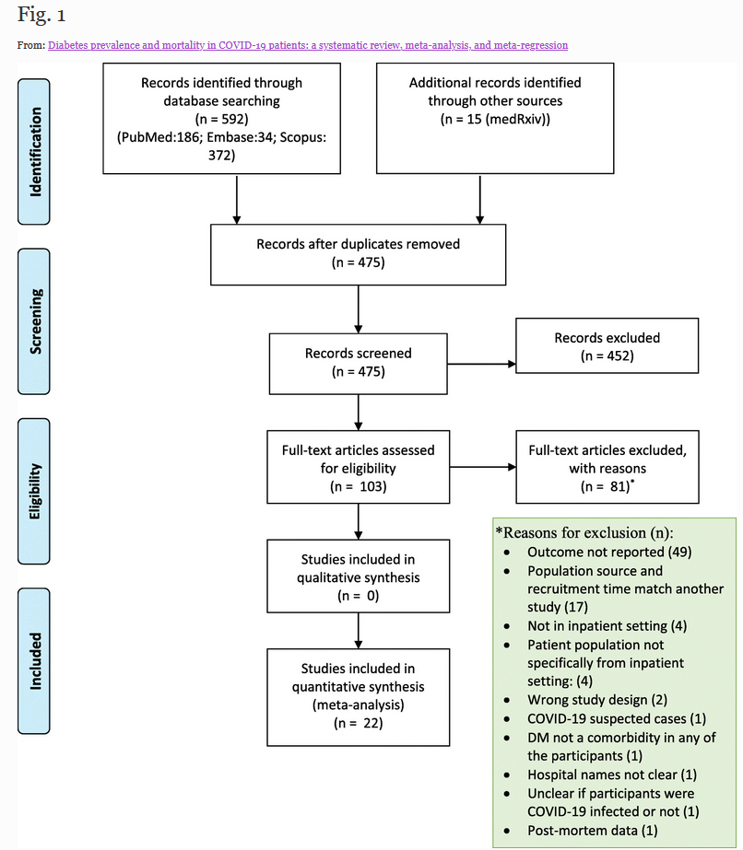
Weighted prevalence of mortality in diabetic and non‐diabetic patients
The weighted prevalence of mortality was 1.82-time higher in DM (20.0 %, 95 % CI: 15.0–26.0; I², 96.8 %) (Fig. 2) than non-DM (11.0 %, 95 % CI: 6.0–16.0; I², 99.32 %) hospitalized COVID-19 patients (Table 3). The prevalence of mortality in COVID-19 patients with DM in France, Italy, and UK was higher (28 %; 95 % CI: 14.0–44.0) than the US (20.0 %, 95 % CI: 11.0–32.0) and the Asian countries (17.0 %, 95 % CI: 8.0–28.0) (Table 3).

Slide 82
Sources of heterogeneity
DM among COVID-19 patients
The univariate meta-regression analyses suggested that COVID-19 severity as the determinant of heterogeneity (Table S4).
Mortality among diabetic COVID-19 patients
An adjusted meta-regression model including sample size and COVID-19 severity as predictors depicted a 452 % (p = 0.014) increased risk of mortality in DM patients with severe COVID-19 infection compared to the reference group (Table S5).
Mortality among non‐diabetic COVID-19 patients
For the prevalence of mortality among non-DM hospitalized COVID-19 patients, nation, continent, and COVID-19 diagnostic methods were the plausible predictors of heterogeneity; however, none was statistically significant in the multivariate models (Table S6).

Slide 83
Publication bias
For all outcomes, the visual inspection of funnel plots (Supplementary Figure: S1-S3) and Egger’s test findings did not suggest any small study effect.
Sensitivity analysis
Upon sensitivity analysis, the overall pooled prevalences of the respective outcomes obtained in each iteration closely resembled the preliminary estimates.
Risk of bias assessment
Overall, the quality of the studies was fair. The average study score was 6.4 out of a maximum possible average score of 9.4. The most common study type, case series, was of good quality (average score 6.5 out of a maximum possible score of 8) (Table S7).

Slide 84
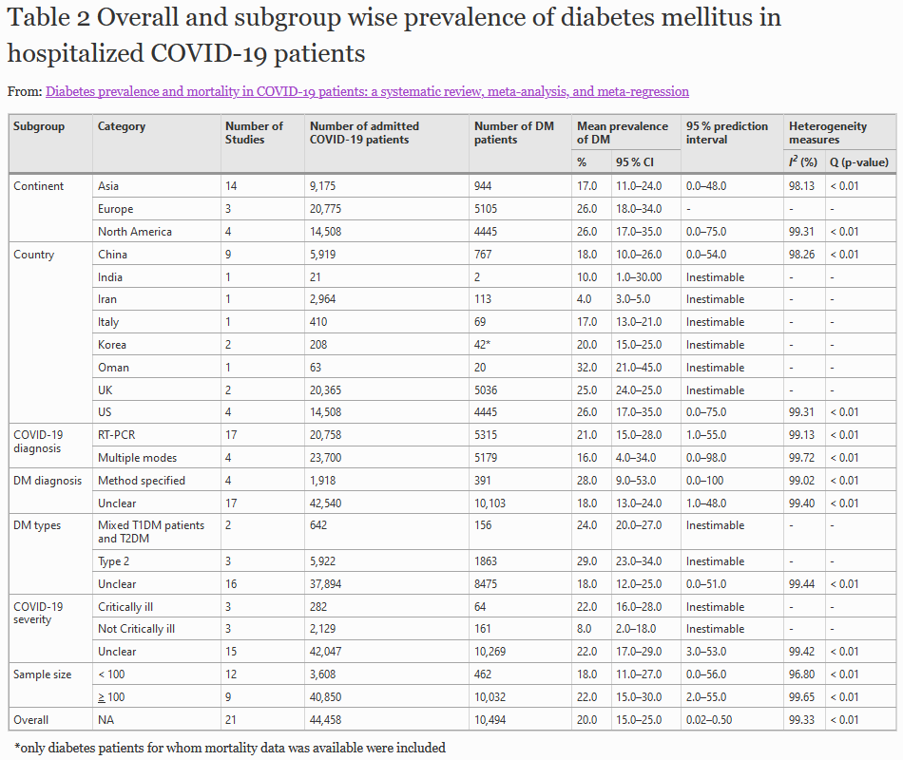

Slide 86
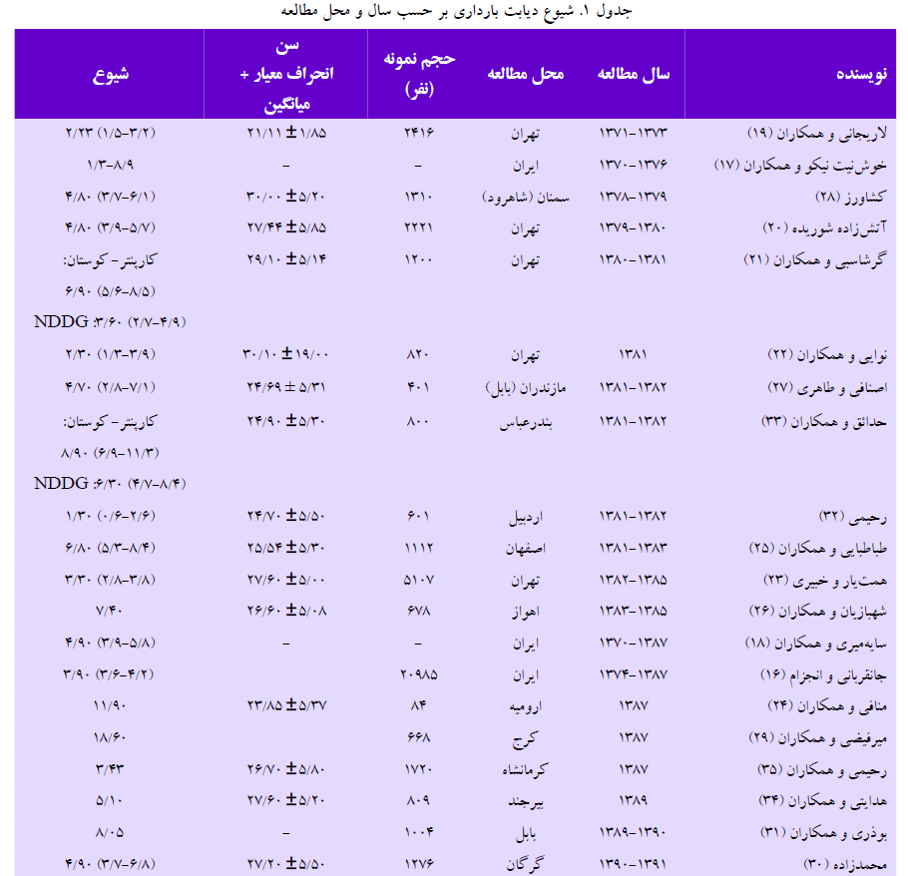

Slide 88
لیست نمودن مهمترین یافته‌ها
بر اساس یافته‌های این تحقیق به نظر می‌رسد بروز دیابت در افراد مبتلا به کروید-19 افزایش می‌یابد و این افزایش در گروه‌های سنی مختلف دیده‌شده و ارتباطی با شدت بیماری ندارد
بیان مهمترین امتیازات مطالعه
اشاره به حجم نمونه، دقت مطالعه، بدیع بودن ایده، یافته‌های کاملاً جدید، ممتاز بودن، انجام تحقیق در مکانی جدید و ... (در حد 1 یا حداکثر 2 پاراگراف)
توضیح و تبیین مهمترین یافته‌های لیست شده
تک‌تک یافته‌هایی که در اولین پاراگراف لیست شده‌اند باید واکاوی و شرح داده و با یافته‌های سایر مطالعات مقایسه شوند. هنر بحث کردن محقق در این قسمت روشن می‌شود (در حد 6 یا حداکثر 8 پاراگراف)
شرح محدودیت‌های مطالعه
مهمترین اشکالاتی که به مطالعه وارد است. باید نقدهای داوران پاسخ داده‌شده و توجیه کافی به عمل آید که این اشکالات، تاثیر چندانی بر نتیجه‌گیری ندارد/ پیشنهاد برای مطالعات بعدی (در حد 1 یا حداکثر 2 پاراگراف)

Slide 89
یک پاراگراف که جمله آخر و پیام نهایی مقاله را می‌رساند.
محور اصلی شکل دادن اجزای مختلف مقاله است.
به هیچ‌وجه تکرار سایر قسمت‌ها نیست.
نباید از جنس خلاصه یافته‌ها باشد.

Slide 90
مثال 1) لیست نمودن مهمترین یافته‌ها
Is opium use related to the increased risk of oral cavity cancers? A case-control study in Iran
Ahmad Naghibzadeh-Tahami a, Ali Karamoozian b, Abedin Iranpour c, Hosein Mirshekarpour d, Mohamad Javad Zahedi e, Ahmad Enhesari f, Ali-Akbar Haghdoost
4.1. Principal findings
This study revealed a strong correlation between opium usage and the risk of OCCs. Early onset of opium usage was found to be strongly related with an increased risk of OCCs. However, the relation between O&D use and cancer may be confounded by other risk factors such as age, gender, cigarette smoking, and alcohol use[31], but, after adjusting for confounding factors, including cigarette smoking, education, and diet, the relation between OCC and opioids remained significant in our . Furthermore, a strong dose-response relationship between opium and OCCs was revealed. The current study was carried out in Kerman, Southeastern Iran, where the prevalence of opium use has been estimated to be about 10 % in 15–75 years the population.

Slide 91
مثال 1) نقاط قوت مطالعه
4.2. Strengths and limitations
Our study may have some limitations too. Like other case-control studies, information bias may be a source of biased results. To alleviate this problem, we designed an extensive questionnaire and devised order of the questions such that neither the interviewers nor the participants had any preconceived notion that opium was the main study exposure. Likewise, during the training, we did not emphasize the importance of opium in this study. We also tried to minimize bias using a comprehensive protocol of interviewer training, data collection and monthly reviewing the protocols.
Our study has several strengths, including its large sample size; confirmation of all cases; investigating the association by anatomic subsites; choosing hospital visitor controls, which were opium16; using trained investigators and validated structured questionnaires. The strict control of confounders, by limiting the analyses to never tobacco smokers, is another advantage of this study. Using hospital visitor controls turned out to be the favored option among potential control groups tested in validation study.16 Especially, they showed the most accurate reporting of opium use and also a high response rate.

Slide 92
مثال 1) مقایسه با سایر مطالعات
Opium use and the risk of head and neck squamous cell carcinoma
Our findings of an increased risk of HNSCC are in agreement with those of five prior case-control studies(.6,8-11) The only study that differed was a cross-sectional study of 44 laryngeal cancers. It showed no association of opium dependency and the pattern of laryngeal anatomic regions(22) The overall strong consistency of association is again in favor of a causal relationship. The increased risk of HNSCC associated with opium use varied by subsite. The association was particularly strong for laryngeal cancer, which is consistent with previous literature studies.(6,8-10 )The potential mechanisms for variations across subsites are unclear.

Slide 93
مثال 1) تفسیر نتایج
Is opium use related to the increased risk of oral cavity cancers? A case-control study in Iran
Ahmad Naghibzadeh-Tahami a, Ali Karamoozian b, Abedin Iranpour c, Hosein Mirshekarpour d, Mohamad Javad Zahedi e, Ahmad Enhesari f, Ali-Akbar Haghdoost
4.4. Potential interpretations of findings
Regarding O&D carcinogenicity, numerous mechanisms have been proposed. Numerous studies have demonstrated the mutagenic properties of O& D and its alkaloids, such as morphine [33]. Empirical studies have shown that pyrolyzed opium has mutagenic effects on salmonella strains [34]. Additionally, in cultured Syrian hamster embryocells, morphine alkaloids and pyrolysates have caused morphological alterations and sister chromatid exchange in human lymphocytes [35]. Additionally, they have resulted in malignant alterations whether injected into rats’ gastrointestinal tracts, tracheas, or beneath their skin [34]. Additionally, research has demonstrated that the aromatic hydrocarbons generated when burning opioids may indirectly harm DNA and so activate mutagenesis processes [36]. Further research is necessary since the precise mechanisms by which opioids cause cancer have not yet been determined.

Slide 94
مثال 3) نتیجه‌گیری
Opium use and the risk of head and neck squamous cell carcinoma
In conclusion, we found evidence of a positive association between opium use and the risk of HNSCC, overall and by most anatomical subsites. These findings as add to studies finding cancers of other such as bladder, esophagus and lung related to opium use, suggesting that opium use is an important carcinogen.

Slide 95
ارائه بیش از حد نتایج
حدس و گمان بی‌جا
مهم جلوه‌ دادن بیش از حد یافته‌ها
پرداختن به مباحث مبهم
”
نتیجه‌گیری‌ که با داده‌ها همخوانی ندارند
تنها افراد مبتدی قصد دارند که تمام مقالات منتشر شده در یک فیلد را رد کنند.

Slide 96
DOI یک کد الفبایی که به‌طور منحصر به فرد به هر منبع توسط یک آژانس ثبت، اختصاص یافته است، تا محتوای منبع را شناسایی کند و یک لینک دائم برای منبع مورد نظر در اینترنت ایجاد کند.
ناشران پس از آن که مقاله به صورت آنلاین منتشر شد یک کد DOI برای مقاله ایجاد می‌کنند.

Slide 97
تعارض منافع عبارت است از وجود هر گونه منفعت مالی و غیرمالی که احتمال دارد، نویسنده(گان) را در اظهار صادقانه نظر خود تحت تأثیر قرار دهد. اگرچه تعارض منافع به‌خودی‌خود ایراد اخلاقی برای یک مقاله محسوب نمی‌شود، نویسنده(گان) یک مقاله باید هرگونه تعارض منافع خود را که از نگاه مخاطبان پوشیده است، به جز موارد بدیهی، در متن یا انتهای متن مقاله به‌طور واضح اعلام کنند. از جمله این موارد معرفی واضح منابع و تأمین هزینه‌های پژوهش و نگارش مقاله توسط نویسنده(گان) است.

Slide 98
همکاری موثر و قابل توجه در ایده‌پردازی، طراحی، جمع‌آوری، آنالیز و تفسیر داده‌ها
همکاری موثر در نگارش، بازبینی نسخه اولیه و مرور نقادانه متن مقاله
مطالعه و تائید نسخه نهایی مقاله پیش از انتشار
پاسخگویی در برابر کلیه جنبه‌های پژوهش و مقاله منتج از آن

Slide 99
Gift Author
اضافه کردن نام یک فرد به‌عنوان نویسنده در صورتی‌که شرایط نویسنده بودن را نداشته باشد.
Guest Author
اضافه کردن نام یک نویسنده که فاقد شرایط نویسندگی باشد به منظور ارتقای اعتبار مقاله و افزایش احتمال پذیرش
Ghost Author
حذف نام نویسنده‌ای که واجد شرایط نویسندگی باشد از لیست نویسندگان مقاله

Slide 100
منتشر کردن بیش از یک مقاله از یک طرح تحقیقاتی به طوری‌که این مقالات داده‌های یکسان و مشابهی از طرح را به نمایش بگذارند و پیام اصلی این مقالات شباهت بالایی داشته و تنها هدف نویسنده افزایش تعداد مقالات بوده باشد.

Slide 102
کوتاه
هدفمند
مرتبط با محتوا
حاوی کلید واژه‌های اصلی

Slide 103
عنوان مقاله
می‌تواند دو جزئی باشد.
می‌تواند سوالی باشد.
می‌تواند جهت‌دار و در راستای بیان پیام اصلی مقاله باشد.
عنوان گزارشات رسمی مانند پایان‌نامه و گزارش پایان طرح
می‌تواند طولانی‌تر از عنوان مقاله باشد.
بسیار شبیه به عنوان یک طرح تحقیقاتی، عبارت خبری است.

Slide 104
هر کلمه در عنوان باید پیام مناسبی را منتقل کند.
کلمات اضافه | شکل صحیح
A study of the factors affecting… | Factors affecting the…
An investigation into some psychological aspects … | Some psychological aspects …

Slide 105
بهترین راه‌ها برای کوتاه‌تر کردن عنوان عبارتند از:
انتخاب کلمات کوتاه
حذف کلمات اضافه
استفاده از افعال به جای اسم‌ها

Slide 107
تاثیری که مقاله شما در برخورد اول برجای می‌گذارد بسیار حائز اهمیت است.
چکیده مقاله حکم تیزر تبلیغاتی برای مقاله را دارد.
چکیده مقاله می‌تواند تنها یک تکه استخوان از اطلاعات موجود در مقاله باشد، اما باید طعم گوشت را نیز به مخاطب خود بچشانید، به‌خصوص در بخش نتایج و روش کار

Slide 108
چکیده فاقد ساختار: کمتر از 300 کلمه
چکیده ساختارمند: کمتر از 300 کلمه
Plain text: نوعی از خلاصه که یافته‌های اصلی پژوهش را به زبانی ساده و بدون استفاده از عبارات تخصصی ارائه می‌کند.
چکیده گسترده یا خلاصه اجرایی: یک مقاله کوچک که به شکل یک مقاله کامل ساختاربندی شده است (مثل مقدمه، روش کار و ...) اما به طور قابل توجهی کوتاه‌تر است (دو الی چهار صفحه).

Slide 109
به سوالات زیر پاسخ دهید
چرا این پروژه تحقیقاتی را انجام داده‌ام؟ چرا این مقاله را می‌نویسم؟
چه کارهایی کرده‌ام و چطور؟
نتایج مطالعه من چه بوده است؟ در مقایسه با تحقیقات پیشین چه چیز جدیدی ارائه کرده‌ام؟
پیامد یافته‌های من چیست؟ نتیجه‌گیری و پیشنهادات حاصل از این پژوهش چیست؟

Slide 110
زمان نوشتن چکیده:
بستگی به احاطه شما به موضوع دارد. اگر کاملا مسلط بر کار هستید بهتر است در ابتدا خلاصه را بنویسید و بعد خلاصه را به عنوان نقشه راه برای نوشتن کل متن استفاده کنید.
اما اگر کاملا مسلط نیستید و دقیقاً نتایج و بحث خود را نمی‌دانید بهتر است بعد از اتمام مقاله سراغ نوشتن خلاصه بروید.
دقت کنید که خلاصه باید مینیاتور متن اصلی باشد. یعنی فقط مطالب بسیار مهم متن در خلاصه آورده‌شود و نباید مطلبی در خلاصه بیان شود، در حالی که در اصل مقاله نیست.

Slide 111
ارائه اطلاعات پایه‌ای که خیلی برای مخاطبین عمومی باشد.
ادعاهایی که در مقاله از آن حمایت نشده باشد.
واژگانی که خیلی تکنیکی یا خیلی عمومی باشد (این موارد بستگی به مخاطب شما دارد.)
تعریف کردن واژگان کلیدی
ارائه فرمول‌های ریاضی
جزئیات اضافی مثل انیستیتوها، نام مکان‌هایی ناآشنا را به مقدمه منتقل کنید.

Slide 112
استفاده از صفات کمی‌ساز عمومی (بسیاری، چندین، انواع مختلف) یا استفاده بیش از حد از صفات ذهنی (خلاقانه، جالب، اساسی)
ارجاع به سایر مقالات؛ اما اگر کل مقاله به منظور گسترش دادن یا رد کردن یافته‌های یک مقاله دیگر باشد، باید به نام نویسنده اشاره کنید (این مورد در خلاصه‌های اجرایی صدق نمی‌کند).
اشاره به محدودیت‌ها؛ چکیده برای جذب مخاطب طراحی شده و بهتر است تا انتهای بحث به محدودیت‌ها اشاره‌ای نکنید.

Slide 114
به دو دسته اصلی ساختارمند و غیرساختارمند یا نقلی تقسیم می‌شود.
مقالات مروری در جهت تجمیع و تلفیق یافته‌های در دسترس در یک زمینه خاص اقدام می‌کند ولی در مقالات نقلی/روائی نقش نویسنده/نویسندگان بسیار پررنگ بوده و منطبق بر سبک و سیاق علمی خود مطالب را تجمیع و تفسیر می‌کنند.
در مقالات ساختارمند، با یک متدلوژی مشخص منابع جستجو، ارزیابی کیفی و محتوایی و نهایتاً انتخاب می‌شوند و داده‌های لازم از دل این مطالعات بیرون کشیده‌شده و به روش آماری و یا غیرآماری تلفیق می‌شوند.

Slide 115
مقالات نقلی/روائی توسط افراد خبره هر رشته و در بسیاری از اوقات به صورت سفارشی تنظیم می‌شود. معمولا نویسنده اصلی چندین مقاله در آن موضوع نوشته و لذا صاحب‌نظر محسوب می‌شود.
ساختار مشخصی ندارند ولی عموماً خلاصه، مقدمه، مرور مستندات موجود، تفسیر و تحلیل را دارد که البته سهم تفسیر و تحلیل بسیار زیاد و گاه بیش از نصف حجم مقاله است.
معمولاً مقالات طولانی بوده و گاه به بیش از 13000 هزار کلمه می‌رسند.

Slide 116
کاملاً روش‌مند تنظیم می‌شوند. ساختاری شبیه به مقالات تحقیقاتی (investigatory) دارند.
در قسمت روش کار، اجزای اصلی عبارت هستند از
سوال مشخص پژوهش
استراتژی جستجو منابع شامل ترکیب کلید واژه‌ها، بانک‌های اطلاعاتی جستجو شده، زبان‌های مورد جستجو، بازه زمانی جستجو
مراحل جستجو، بررسی اولیه عناوین، بررسی خلاصه مطالعات، و نهایتاً بررسی تمام متن، شیوه و معیارهای گزینش مقالات مرتبط و نحوه استخراج نتایج و نهایتاً شیوه آماده‌سازی اطلاعات برای تلفیق به روش‌های آماری (متاآنالیز) یا غیر آماری از جمله روش متاسنتز برای یافته‌های مقالات کیفی
یک جز اصلی روش کار، ارزیابی کیفیت مقالات و مستندات بر اساس چک لیست‌های استاندارد است

Slide 117
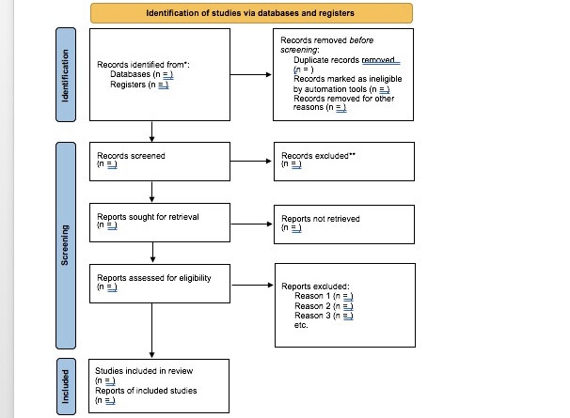
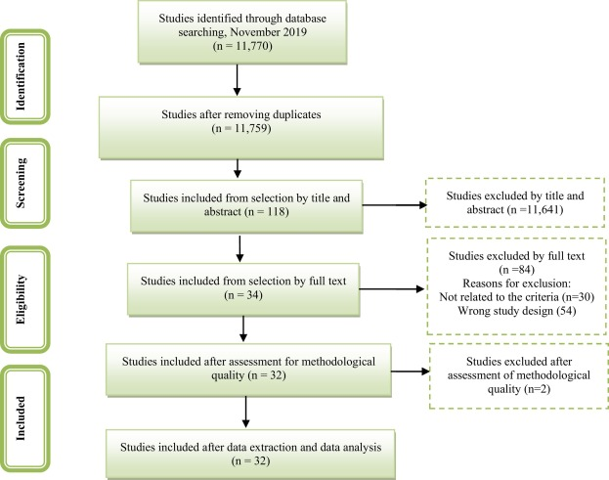

Slide 119
پس از توصیف مقالات اولیه منتخب، باید نتایج آن‌ها (چه به صورت کیفی یا کمی) ترکیب شود و در قالب یک نمودار انباشت به نمایش گذاشته شود.
در موارد کیفی تجمیع مفاهیم مشترک مقالات بیرون کشیده شده و یک سری theme و concept بیرون کشیده می‌شود.

Slide 122
معمولا شبیه مقالات تحقیقاتی (investigatory) هستند و فقط به دلیل اینکه حجم نتایج به اندازه کافی نیست به شکل مقاله کوتاه نوشته‌می‌شوند.
معمولا حدود 3000 تا 4000 کلمه است. عموماً نتایج و بحث ادغام شده است.
خلاصه و منابع و سایر اجزا را نیز دارد.
گاه نتایج بینابینی یک مطالعه بزرگ در این قالب منتشر می‌شود.
در برخی مجلات این نوع مقالات با عنوان‌های brief communication یا rapid communication نیز شناخته می‌شوند.

Slide 123
شرح روش کار یک مطالعه بزرگ.
معمولا اولین مقاله از مطالعه بزرگ است و کمک می‌کند روش کار سایر مطالعه به صورت بسیار مختصر نوشته‌شده و به مقاله متدلوژی برای توضیحات بیشتر ارجاع شوند.
معمولا انتشار این مقالات در مجلات بسیار معتبر بسیار سخت است و توقع انتشار در مجلات با ضریب نفوذ بالا را نداشته‌باشید.
در برخی مجلات این مقالات با نام‌های technical article شناخته می‌شوند.

Slide 124
سعی می‌کنند مطلب و مفهوم جدیدی را ارایه دهند. موضوع باید جذاب و بدیع باشد که مخاطب پسند گردد.
البته گاهی موضوع جدیدی نیست ولی مطالب بسیار مهمی آموزشی است که مخاطبین زیادی را به خود جذب می‌کند. در این گروه حتی مقالاتی برای بیان یک روش جدید درمانی، تشخیصی و یا آزمایشگاهی هم ارایه می‌شوند.
تعداد زیادی از مقالات ارایه شده در رشته‌هایی مانند آمار حیاتی می‌تواند در این گروه قرار گیرد.
در بعضی موارد مقالات از نظر محتوایی نزدیک به مقالاتی مانند سردبیری و viewpoints می‌شوند.
در مجموع این گونه مقالات خیلی جذابیت ندارند و نوشتن آن‌ها نیاز به مهارت زیاد دارد.

Slide 125
این مقالات توسط اعضای هیئت تحریریه مجله به نگارش در می‌آید و هدف آن مطرح کردن نظر کلی هیئت تحریریه مجله در مورد یک موضوع یا ایده خاص می‌باشد.
این نوع مقالات معمولا ساختار مشخصی ندارند و اجزای تشکیل دهنده یک مقاله علمی اصیل (مثل روش کار، نتایج و ...) در آن به چشم نمی‌خورد.
تعداد کلمات مجاز برای این نوع مقالات محدود بوده و معمولا بیش از 2000 کلمه نیست.

Slide 126
Editorial: Coronavirus Disease (COVID-19): The Impact and Role of Mass Media During the Pandemic
The outbreak of the coronavirus disease 2019 (COVID-19) has created a global health crisis that had a deep impact on the way we perceive our world and our everyday lives. Not only has the rate of contagion and patterns of transmission threatened our sense of agency, but the safety measures to contain the spread of the virus also required social and physical distancing, preventing us from finding solace in the company of others. Within this context, we launched our Research Topic on March 27th, 2020, and invited researchers to address the Impact and Role of Mass Media During the Pandemic on our lives at individual and social levels.

Slide 127
این نوع مقالات براساس یک ایده بوده و یک نقطه‌نظر منحصربه‌فرد را درمورد یک مشکل خاص، برخی مفاهیم پایه‌ای و . . . بیان می‌کند.
این مقالات معمولاً کوتاه بوده و ساختاری مشابه مقالات اصیل دارند، اما روش کار بخشی از این مقالات را تشکیل نمی‌دهد (مقدمه، متن اصلی، نتیجه‌گیری).
برخی مجلات از عنوان perspective and opinion articles استفاده می‌کنند.

Slide 128
این مقالات ابزاری برای برقراری ارتباط بین نویسنده مقاله و خوانندگان آن می‌باشد که امکان برقراری یک مکالمه را در مورد محتوای ارائه شده در مجله برای آن‌ها فراهم می‌کند.
این مقالات می‌توانند منجر به ایجاد یک بینش جدید در مورد موضوع مطرح شده، پیشنهاد دادن یک نظریه جایگزین و یا انجام برخی اصلاحات یا شفاف‌سازی در مورد مباحث مبهم ختم شود.
این مقالات معمولا کوتاه بوده و فاقد ساختار می‌باشند (مقدمه، متن اصلی، نتیجه‌گیری).

Slide 129
هدف از انتشار این مقالات ارتقای یک زمینه تحقیقاتی از طریق ایجاد یک انجمن برای به اشتراک‌گذاری نظرات مختلف می‌باشد.
این مقالات به پیشرفت‌های اخیر در موضوع مورد بحث اشاره می‌کند و می‌تواند در مورد جهت حرکت این پیشرفت‌ها در آینده حدس و گمان‌هایی ارائه کند.
این مقالات فاقد ساختاری مشابه مقالات اصیل می‌باشند و ساختار آن‌ها معمولا براساس مطالب جزئی‌تر تقسیم‌بندی می‌شود.

Slide 130
این مقالات در پاسخ به مقالات commentary منتشر خطاب به یک مقاله نوشته می‌شوند و به سوالات و ایرادات وارد شده به مقاله توسط نویسنده مسئول پاسخ مناسب ارائه می‌شود.
این مقالات معمولا کوتاه بوده و فاقد ساختار می‌باشند (مقدمه، متن اصلی، نتیجه‌گیری).

Slide 131
خلاصه‌ای جذاب، متمرکز و هدفمند برای ارایه یافته‌ها و نتایج تحقیقات به ساده‌ترین شکل ممکن
ترکیب شکل و نمودار و متن
معمولا در حد 2 تا 5 صفحه
می‌تواند برگرفته از یک مطالعه باشد و یا تلفیق و ترکیب یافته‌های مطالعات مختلف
کمترین تفسیر و تحلیل را دارد

Slide 132
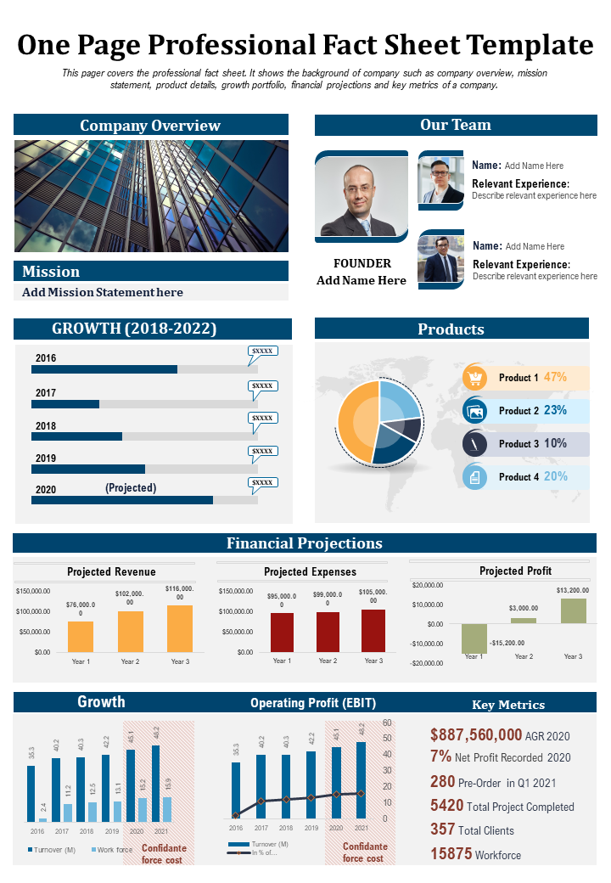
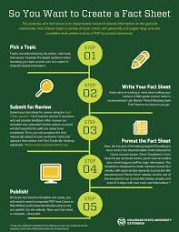
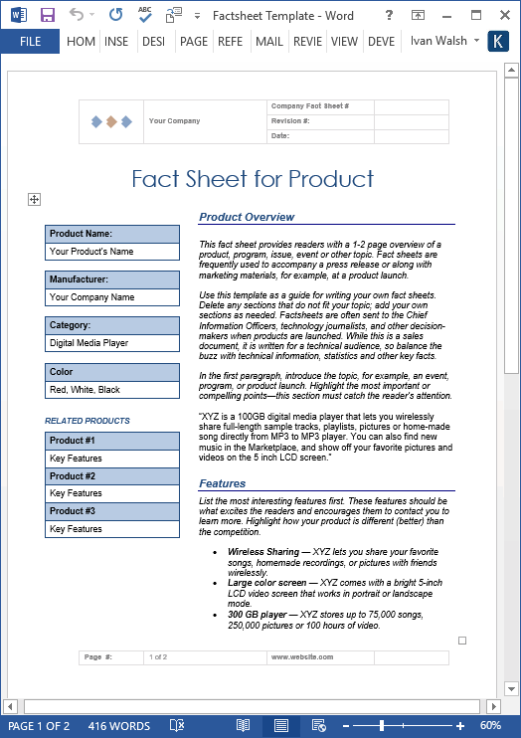

Slide 133
بعضی مراکز علمی و انیسیتوها و اندیشکده‌ها اقدام به تولید گزارش برگ‌های سریالی درمورد موضوعات مهم می‌کنند. در این حالت الزامی بر ثابت ماندن شناسنامه گزارشات نیست و موضوعات متنوعی می‌تواند تحت پوشش قرار گیرد، ولی ساختار نوشتاری آن‌ها باید ثابت و یکسان باشد.
در برخی موارد از یک تحقیق بزرگ ده‌ها گزارش‌برگ تولید می‌شود.
بعضی گزارش‌برگ‌ها در طول زمان به‌روزرسانی می‌شوند و به صورت سریالی تکمیل می‌شوند. این گزارش برگ‌ها گاه حاصل مطالعات طولی بزرگ هستند و گاه حاصل نتایج نظام‌های مراقبت.

Slide 134
گزارش سیاستی یک ارایه دقیق و مختصر از اطلاعاتی است که می‌تواند در درک و تصمیم‌گیری هر چه بهتر در خصوص سیاست‌های دولت مفید واقع گردد.
گزارش‌های سیاستی می‌تواند به‌صورت خلاصه‌هایی عینی از یافته‌های یک مطالعه مرتبط با موضوع باشد که انتخاب‌های سیاستی مختلفی را پیشنهاد می‌کند یا حتی فراتر از یک پیشنهاد رفته و به بحث و بررسی یک‌سری از مجموعه اقدامات می‌پردازد.

Slide 135
طرح گزاره‌های سیاستی
بیان گزاره‌ها
توضیح گزاره‌ها
نتیجه‌گیری و جمع‌بندی و بیان نکات مهم در اجرای سیاست‌ها
منابع/مستندات مبنا
گزارش‌های سیاستی می‌توانند از چند صفحه محدود تا بیش از 30 صفحه باشند.
شناسنامه
عنوان
گروه هدف/مخاطب
تولید کننده (حقیقی یا حقوقی)
خلاصه اجرایی معمولا در حد 2-3 پاراگراف
بیان مساله
شرح موضوع و طرح مشکل
توضیح وضعیت موجود و سیاست‌های اجرایی همراه با چالش‌ها و آسیب‌ها

Slide 136
بعضی از مجلات گزارش‌های سیاستی را به عنوان مقاله نیز می‌پذیرند و چاپ می‌کنند. در این صورت باید استانداردهای مجله رعایت شود.
به صورت کلی گزارش‌های سیاستی زیر 5000 کلمه هستند حتی اگر به شکل مقاله چاپ نشوند.
روش کار و متدلوژی رسیدن به گزاره‌ها معمولا در مقاله شرح داده‌می‌شوند ولی در غیر این صورت در متن اصلی نبوده و در صورت ضرورت به شکل پیوست ارایه ‌می‌شود.
گزارش‌های سیاستی باید کاملا عملیاتی و عمل‌گرایانه باشند؛ یعنی مبتنی بر شواهد و مستندات علمی، طراحی شده و به شکل اجرایی و کاربردی نوشته‌شوند.

Slide 137
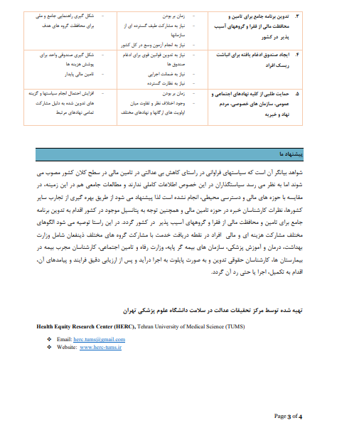
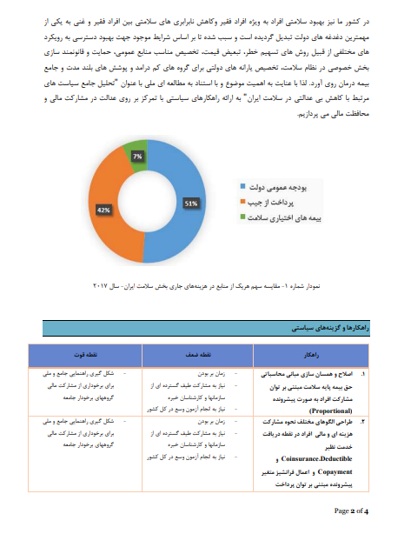
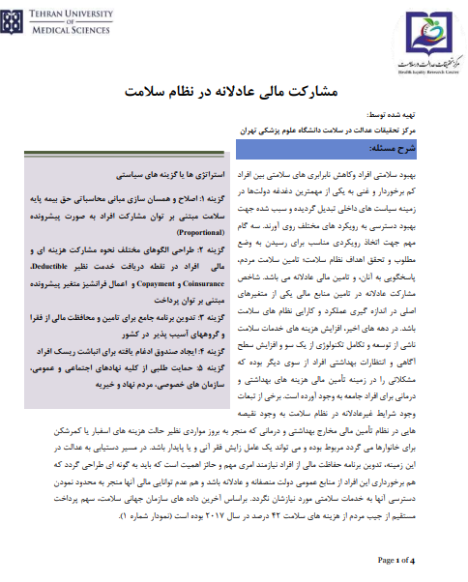

Slide 138
از جمله مستندات راهبردی (استراتژیک) محسوب می‌شود و شیوه پیاده‌سازی استراتژی‌ها را به صورت منسجم و هماهنگ نشان می‌دهد.
نقشه راه معمولا شامل موارد زیر است:
شناسنامه
لیست راهبردها
مراحل اجرایی نمودن راهبردها
زمان‌بندی
تعیین مسئولیت‌ها
شاخص‌های رصد پیاده‌سازی

Slide 139
معمولا ترکیب متن و نمودارهای پیشرفت کار هستند ولی سهم متن حداقلی است.
نقشه راه کوتاه است ولی ممکن است چندین پیوست طولانی داشته‌باشد.
مهمترین نکته در تنظیم نقشه راه، انسجام محتوایی است که اجزای مختلف آن با یکدیگر سازگار باشند.

Slide 140
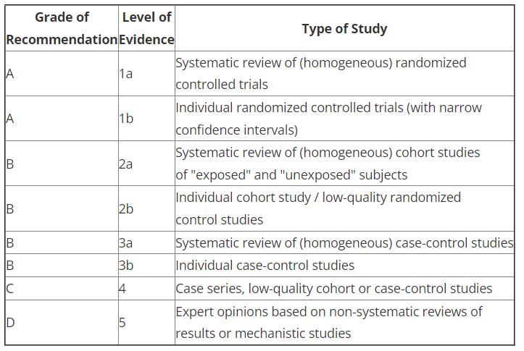
معمولا به صورت مبتنی بر شواهد تنظیم می‌شوند (evidence based guidelines).
یکی از اجزای مهم آن‌ها تعیین راهنمای نگارش و تعیین سطوح اعتبار مستندات است (level of evidence).
حاصل مرورساختارمند مستندات و ارزیابی کیفی محتوا و ترکیب و تحلیل آن‌ها در گروه‌های خبرگانی با دستورالعمل‌های مشخص است.
معمولا سفارشی توسط موسسات معتبر هستند. البته گاه مجلات نیز چنین گزارشاتی را چاپ می‌کنند.
طول این گزارش‌ها گاه بیش از 50 صفحه می‌شود.

Slide 141
شناسنامه
معرفی گروه خبره و شرح فرایند تنظیم راهنما
توصیه 1
شرح توصیه
سطح اعتبار
نتایج مرور ساختارمند
توضیحات اضافه
جمع‌بندی
توصیه 2
....
....

Slide 142
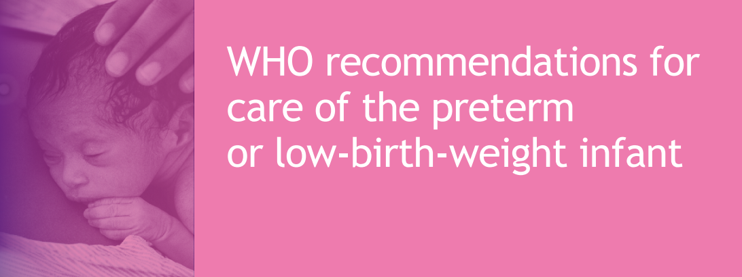
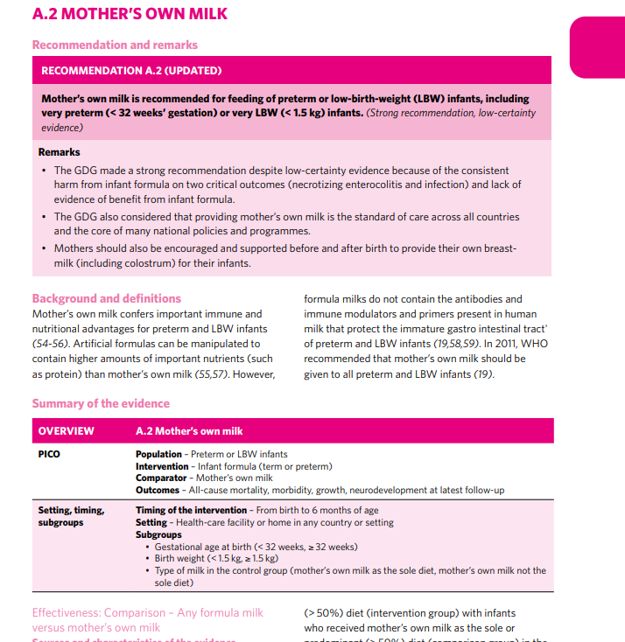
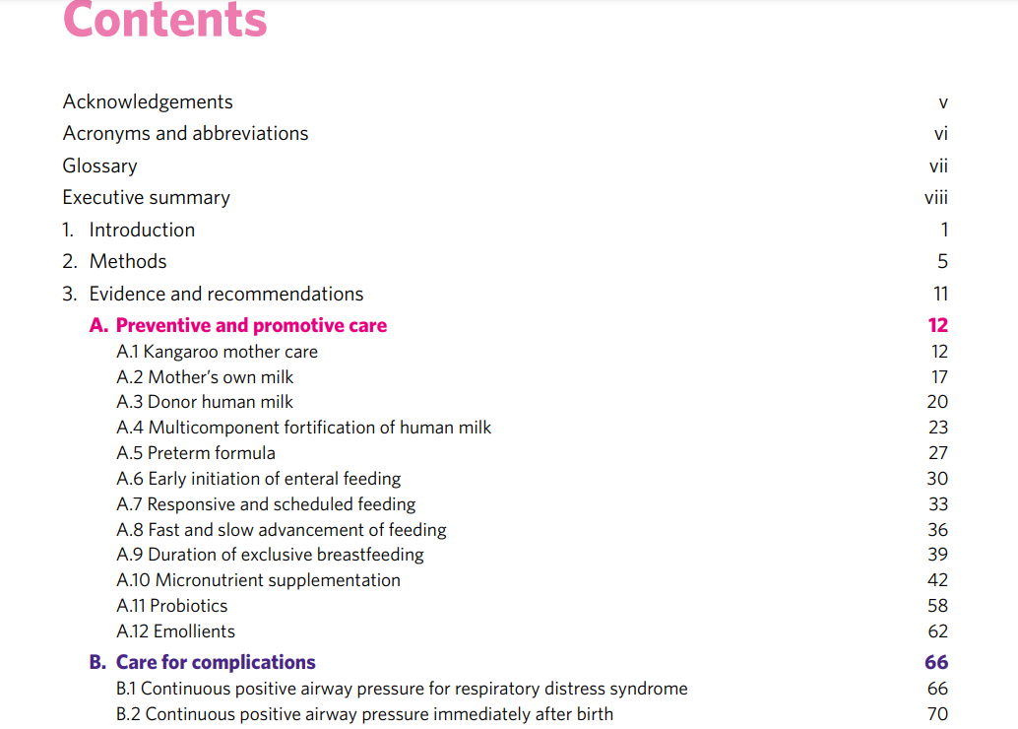
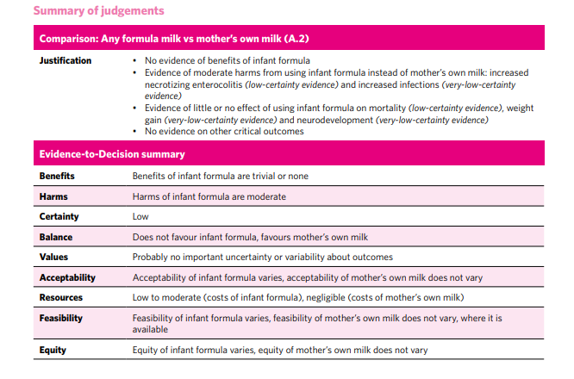

Slide 143
بایدها و نبایدهایی که در هر مرکز/ بیمارستان/کشور لازم‌الاجرا هستند.
مبنای قضاوت و بررسی عملکردها از سوی بیمه‌ها یا سازمان‌های نظارتی قرار می‌گیرد.
کوتاه و مختصر و بدون شرح اضافه هستند.
افراد در شیوه اجرای این دستورالعمل‌ها کمترین آزادی عمل را دارند.
تنظیم این دستورالعمل‌ها در گروه‌های خبرگانی و در ایران به صورت کشوری انجام می‌شود.
گاه انجمن‌های علمی نیز توصیه‌هایی را تنظیم می‌کنند ولی تا زمانی که توسط وزارت مصوب نشوند لازم‌الاجرا نیستند.

Slide 145
بررسی کنید که مقاله شما تا چه حد تخصصی یا بین رشته‌ای است.
نظر همکاران خود را درباره مجلات مناسب برای مقاله خود جویا شوید.
به مجلاتی که مقالات آن‌ها را می‌خوانید فکر کنید و بررسی کنید که آیا انتخاب مناسبی برای مقاله شما هستند؟
مجلات موجود در فهرست منابع خود را بررسی کنید.

Slide 146
مجلاتی که وابسته به یک سازمان حامی مانند دانشگاه‌ها یا سازمان‌های بین‌المللی هستند و منابع مالی آن‌ها توسط حامیان تامین می‌شود.
مجلاتی که وابسته به انتشارات جهانی مانند اشپرینگر یا الزویر هستند و معمولاً هزینه چاپ مقالات را انتشارات از نویسندگان و یا خوانندگان دریافت می‌کند.
مجلات مستقلی که معمولاً با دریافت وجه از نویسندگان اداره می‌شوند.

Slide 147
ثبت متن و اجزای مربوط در سایت مجله
ارزیابی اولیه توسط دفتر مجله از نظر شکلی
ارزیابی اولیه محتوا توسط ادیتورهای مجله
ارسال مقاله به داوران
تجمیع نظرات داوران در دفتر مجله توسط ادیتور مرتبط
ارسال نظرات به نویسندگان
اصلاح و پاسخ به نقطه نظرات دریافتی توسط نویسندگان
تایید مقاله توسط ادیتور یا ارسال به داوران برای نظر نهایی
در صورت تایید ارسال تاییدیه به نویسندگان و شروع فرآیند تنظیم متن برای انتشار
تماس با نویسندگان برای تکمیل فرم‌های خاص و یا پاسخ به نیازهای انتشارات
انتشار مقاله در سایتهای اصلی ملی و بین‌المللی و در سایت مجله‎‌
پیگیری‌های بعد از انتشار مانند پاسخ به سوالات و یا مقالات کامنتری که در خصوص مقاله نوشته می‌شود

Slide 148
می‌توانید از وب‌سایت‌هایی که مجلات مناسب را به شما پیشنهاد می‌کنند استفاده کنید
https://jane.biosemantics.org/suggestions.php
https://journalsuggester.springer.com/
https://journalfinder.elsevier.com/
https://journalfinder.wiley.com/

Slide 149
موارد زیر می‌توانند راهنمای مناسبی برای انتخاب مجله باشند:
Journal Citation Reports
Eigenfactor.org
CiteScore
UlrichsWeb

Slide 150
در صورتی که قصد انتشار مقاله به صورت open access را دارید، استفاده از موارد زیر می‌تواند به شما کمک کند.
https://www.qoam.eu/journals
https://doaj.org/
https://oaspa.org
https://acrl.libguides.com/scholcomm/toolkit/evaluating

Slide 151
اهداف و حیطه کاری مجله را بررسی کنید.
راهنمای نویسندگان را به طور کامل مطالعه کنید و شرایط مدنظر و سیاست‌های مجله را بررسی کنید.
فرمت تمامی فایل‌های اعم از متن اصلی مقاله، جداول، نمودارها، شکل‌ها و داده‌های تکمیلی باید براساس فرمت مدنظر مجله تنظیم شوند.

Slide 152
Cover letter فرصتی را برای شما فراهم می‌کند که به هیئت تحریریه مجله توضیح دهید که به چه علتی باید مقاله شما را مورد بررسی برای انتشار قرار دهند.
به نوعی نقش تاثیر در برخورد اول را دارد.
موارد زیر باید در Cover letter ذکر شود:
عنوان و نوع مقاله
خلاصه‌ای از سوال اصلی پژوهش، نوآوری مقاله و نتایج مهم
وابستگی سازمانی (affiliation) و اطلاعات تماس نویسنده مسئول ذکر گردد.
می‌توانید نام و اطلاعات تماس داوران مدنظر خود و یا داورانی که قصد دارید داوری مقاله شما را نپذیرند را در فایل ذکر کنید (تمامی مجلات این مورد را نمی‌پذیرند).

Slide 153
Dear Editor:
We are pleased to submit a manuscript entitled " Opium use and the risk of cataract: a hospital-based, group matched, case-control study in Iran" for possible publication in Ophthalmic Epidemiology as an original article.
In this manuscript, using a hospital-based group-matched case-control study, we evaluated the impact of opium use and the risk of cataract in Iran. Although studies have identified risk factors for cataract, its association with opium use has not been studied. Opium use increases the risk of several diseases, including pancreatic cancer, bladder cancer, and coronary artery disease.
We believe that our findings will be of great interest to the Ophthalmic Epidemiology readership, given the interest in the studying the impact of opium use on the cataract. As is customary, this letter will certify that the enclosed manuscript is not being considered for publication by any other journal. We also confirm the manuscript is not available as a preprint. Authors also declare no conflict of interest, real or perceived. This letter will also certify that if the enclosed manuscript be accepted for publication, we turn the entire copyright to it over to Ophthalmic Epidemiology. The corresponding authors confirm the full access to all pieces of the project and take the responsibility for the manuscript. We confirm that all authors have approved the manuscript for submission. If there is any other information you require, please do not hesitate to ask.
personal full access to all aspects of the research and writing process, and taking final responsibility for the paper.
Thank you for your consideration.

Slide 154
پس از سابمیت مقاله، ادیتور مجله Cover letter ، عنوان مقاله و چکیده را بررسی می‌کند و تصمیم می‌گیرد که آیا مقاله برای مجله مناسب است یا خیر.
درصورتی که ادیتور تشخیص دهد که مقاله با اهداف و حیطه کاری مجله همخوانی دارد مقاله را برای داوری (peer review) ارسال می‌کند.
درصورتی که ادیتور تشخیص دهد که مقاله با اهداف و حیطه کاری مجله همخوانی ندارد ممکن است مقاله مجله جایگزینی را برای سابمیت پیشنهاد دهد یا مقاله را رد کند (fast rejection).

Slide 155
بررسی کیفیت اولیه: ادیتور مجله مقاله را از نظر سیاست‌های مجله و موارد کیفیتی مورد ارزیابی و بررسی قرار می‌دهد. این مورد می‌تواند شامل بررسی نویسندگان، تضاد منافع، ملاحظات اخلاقی، سرقت علمی و همخوانی فرمت مقاله با دستورالعمل‌های مجله باشد.
ارزیابی توسط هیئت تحریریه: در صورتی که مقاله از نظر کیفیت در مرحله اول مورد پذیرش واقع گردد، یک نفر از اعضای هیئت تحریریه که در حیطه مقاله فعال باشد مقاله را ارزیابی کرده و از یک تا چند نفر (براساس سیاست‌های مجله) برای داوری مقاله دعوت به عمل می‌آورد.
داوری مقاله: داوران، مقاله را از جوانب مختلفی مثل روش کار، مباحث اخلاقی، آنالیزهای آماری انجام شده، تفاسیر صورت گرفته و . . . مورد ارزیابی قرار می‌دهند و پاسخ خود را برای هیئت تحریره مجله ارسال می‌کنند.
تصمیم‌گیری: هیئت تحریریه مجله براساس پاسخ داوران درمورد مقاله تصمیم‌گیری می‌کنند.

Slide 156
داوران طی مدت زمانی که در اختیار آن‌ها قرار داده شده است مقاله را مطالعه کرده و پاسخ خود را درمورد مقاله به ادیتور مجله ارسال خواهند کرد.
داوران پاسخ خود را در یکی از سه حالت زیر ارسال می‌کنند:
Acceptance (به ندرت رخ می‌دهد)
Acceptance with minor/major revision
Rejection

Slide 157
ادیتور مجله براساس پاسخ داوران درمورد مقاله تصمیم‌گیری می‌کند.
Acceptance without changes (به ندرت رخ می‌دهد)
Conditional acceptance: در صورتی که ایرادات مطرح شده توسط داوران به شکل مناسبی اصلاح گردد مقاله مورد پذیرش قرار می‌گیرد.
نویسنده باید به هر یک از نظرات داوران پاسخ دهد و در صورت لزوم مقاله را اصلاح نماید.
مقاله اصلاح‌شده همراه با پاسخ به داوران برای داوری مجدد نزد آن‌ها ارسال می‌شود.
Rejection

Slide 158
مراحل انتشار و اصلاحات ویرایشی
مراحل پاسخگویی به نقدهای علمی مرتبط به متن
مراحل پاسخگویی به درخواستهای سایرین از نویسندگان/نویسنده مسئول
پذیرش مسئولیت در خصوص خطاها و اشکالات علمی و یا اخلاقی که بعد از انتشار ممکن است مطرح شود

Slide 159
حقوق مجله
حقوق انتشارات
حقوق نویسندگان

